Slide 1

Всероссийская Студенческая Юридическая Олимпиада - 2016

Slide 2

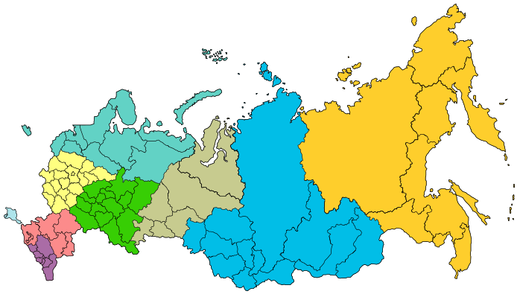
Уже 18 лет конкурс проводится на всей территории Российской Федерации.
В 2016 году Олимпиада соберет 1000-чи участников со всех 9-ти федеральных округов более чем из 500 юридических ВУЗов России.

Slide 3

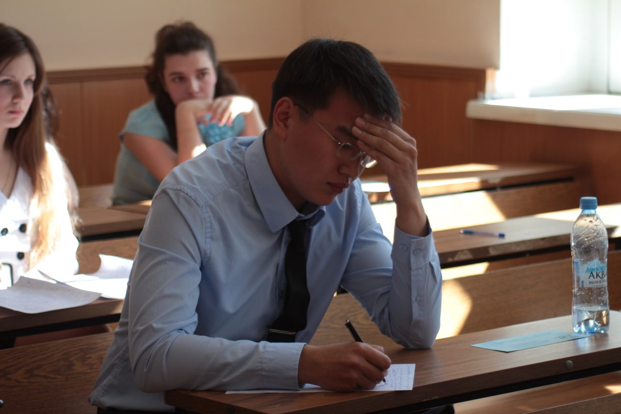
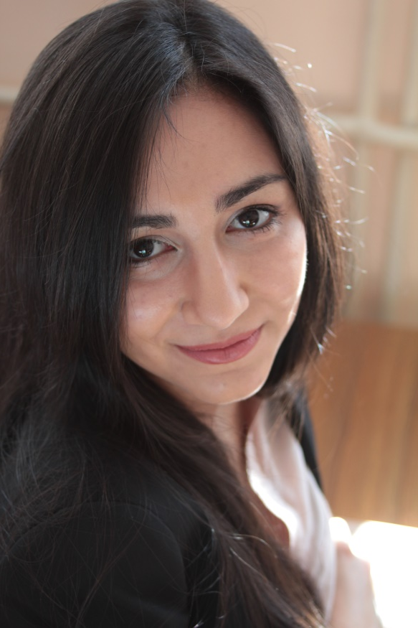
I тур ВСЮО - 2016
Отбор участников проходит по всей стране в более чем 500 юридических ВУЗах России от Калининграда до Владивостока. Лучшие студенты отправляются представлять свои образовательные учреждения на следующем этапе конкурса.

Slide 4











II тур ВСЮО - 2016
Ведущие учебные заведения, отвечающие высоким стандартам качества образования, поддерживают Олимпиаду и проводят на своей базе II (окружной) тур. ВСЮО.

Slide 5
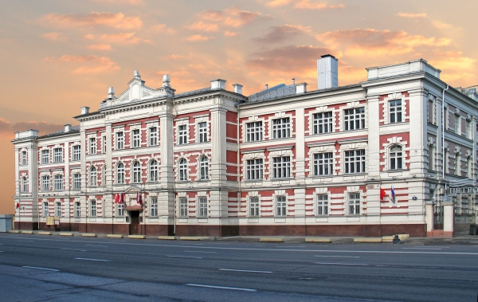
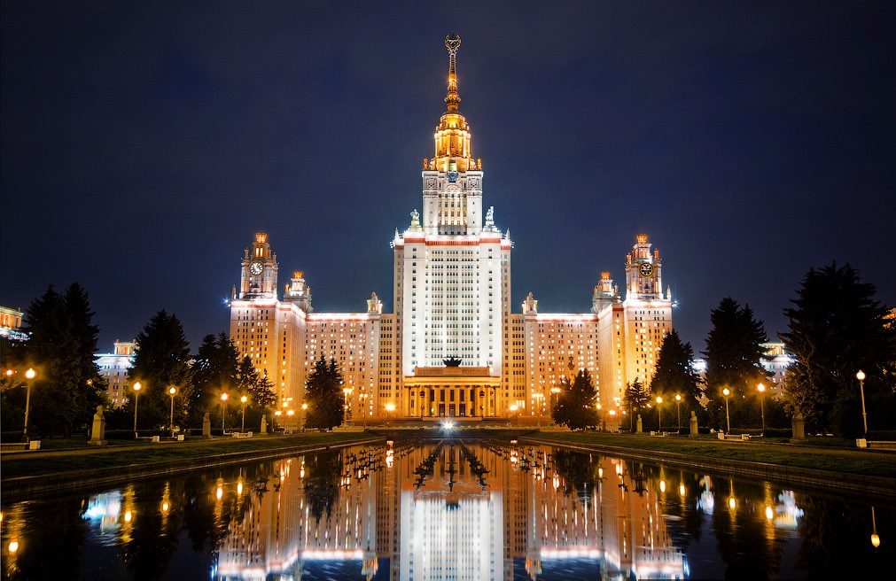
Центральный федеральный округ
Уже много лет II (окружной) тур по Центральному федеральному округу проводится при поддержке
Московского государственного юридического университета имени О.Е. Кутафина
и Московского государственного университета имени М.В. Ломоносова

Slide 6
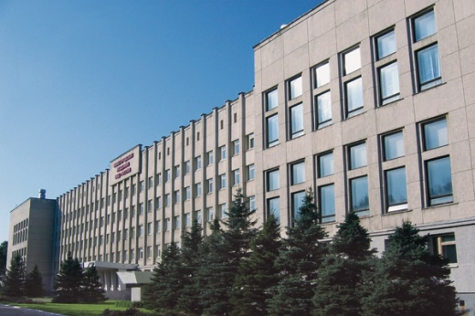
Приволжский федеральный округ
Нижегородская академия МВД России

Slide 7
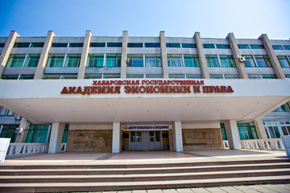
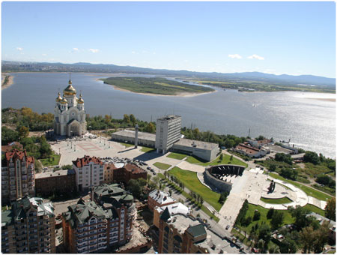
Дальневосточный федеральный округ
Хабаровская академия экономики и права

Slide 8
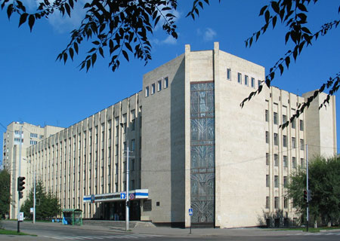
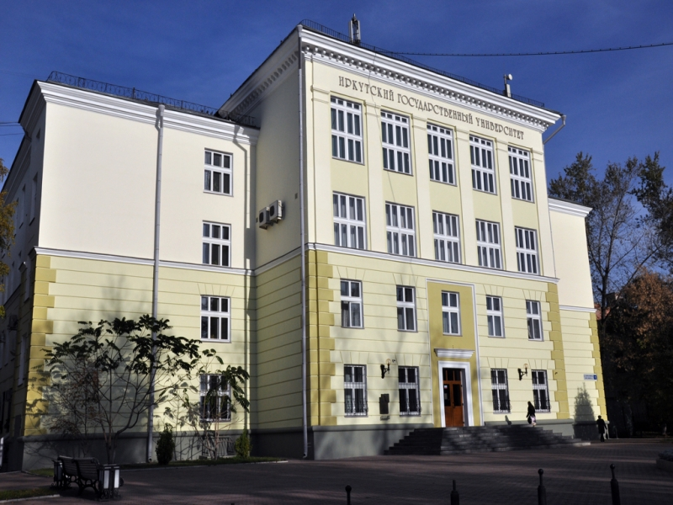
Сибирский федеральный округ
Кемеровский государственный университет
Иркутский государственный университет

Slide 9
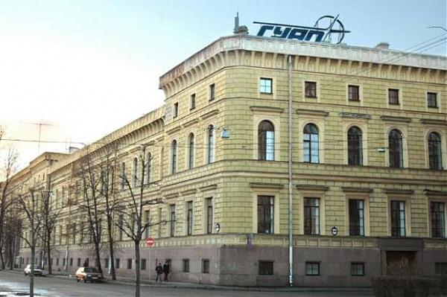
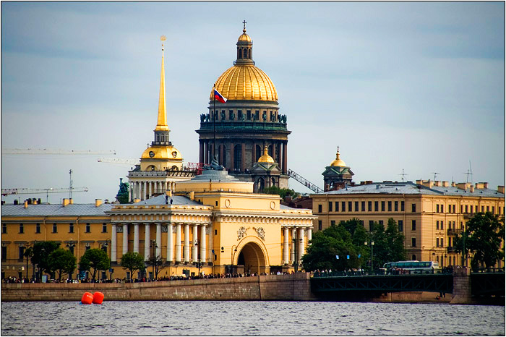
Северо - Западный федеральный округ
Юридический факультет Санкт-Петербургского государственного университета аэрокосмического приборостроения

Slide 10

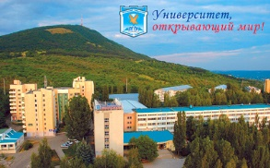
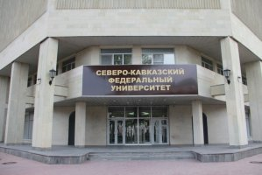
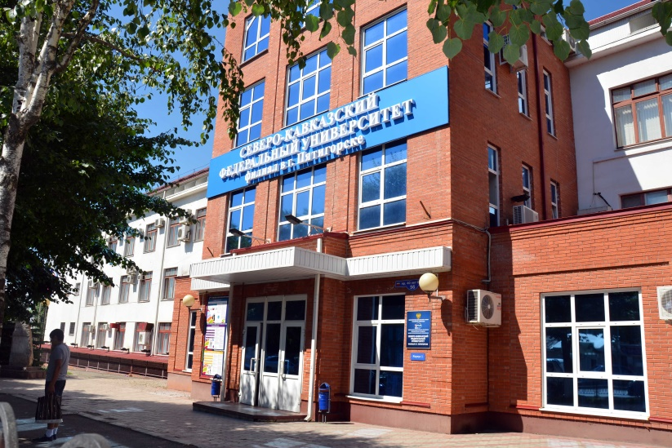
Северо - Кавказский федеральный округ
В этом году II (окружной) тур по Северо - Кавказскому федеральному округу будет проводится при поддержке
Пятигорского государственного лингвистического университета
и Северо – Кавказского федерального университета

Slide 11
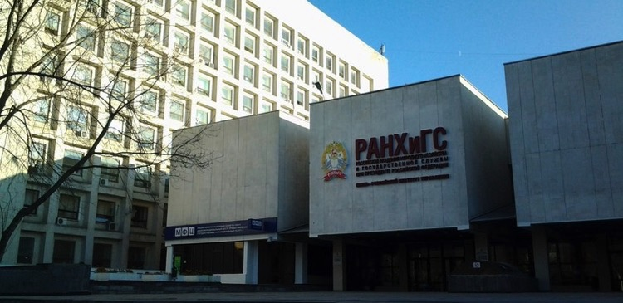
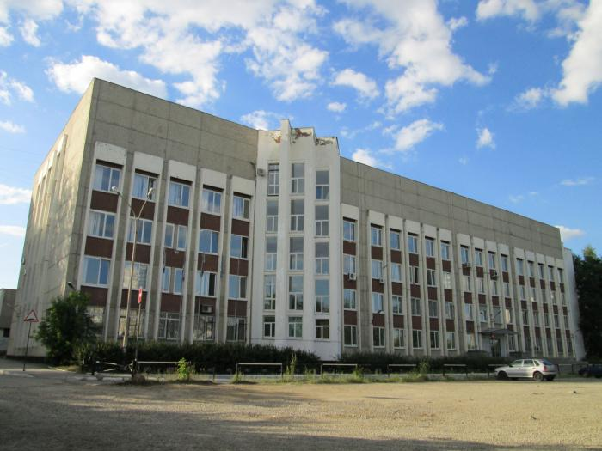
Южный федеральный округ
Южно-Российский институт управления Российской академии народного хозяйства и государственной службы при Президенте РФ
Уральский федеральный округ
Уральский государственный юридический университет

Slide 12

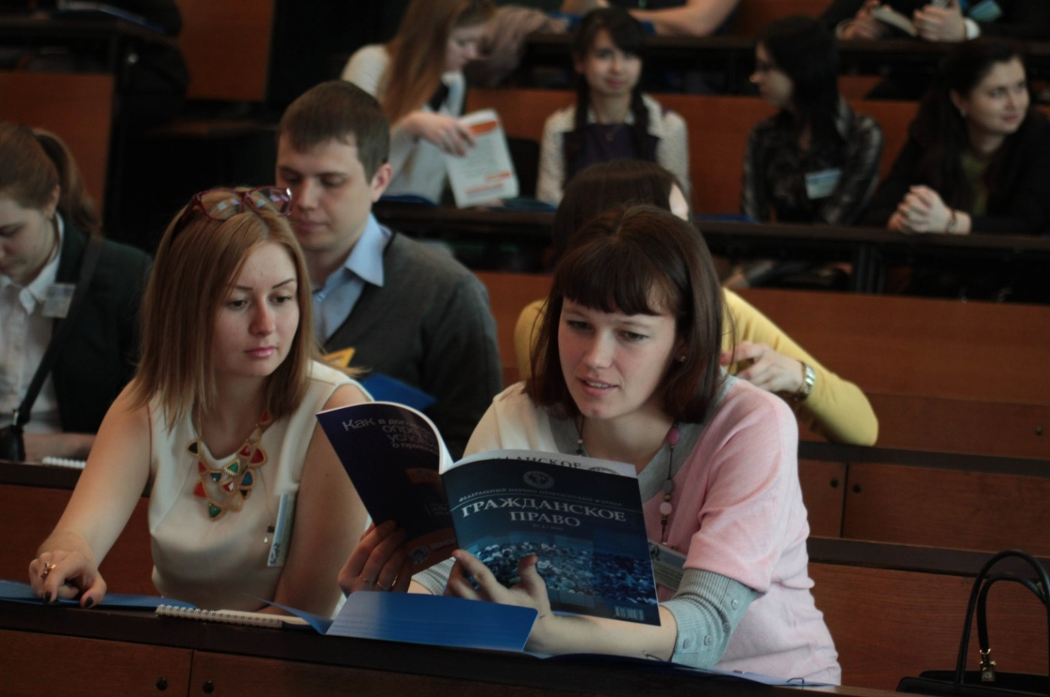
III (финальный) тур
ВСЮО - 2016
Финальный этап собирает самых талантливых студентов-юристов из тысяч участников со всей страны – будущее российской юриспруденции.

Slide 13





В 2016 году по инициативе и при активной поддержке Администрации Краснодарского края финал ВСЮО – 2016 пройдет на площадке Российского Международного Олимпийского Университета в столице XXII Олимпийских Игр – городе-курорте Сочи.

Slide 14
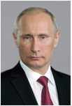
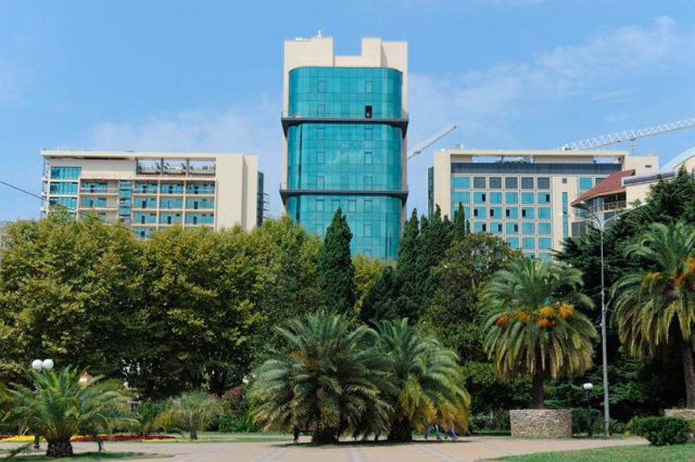
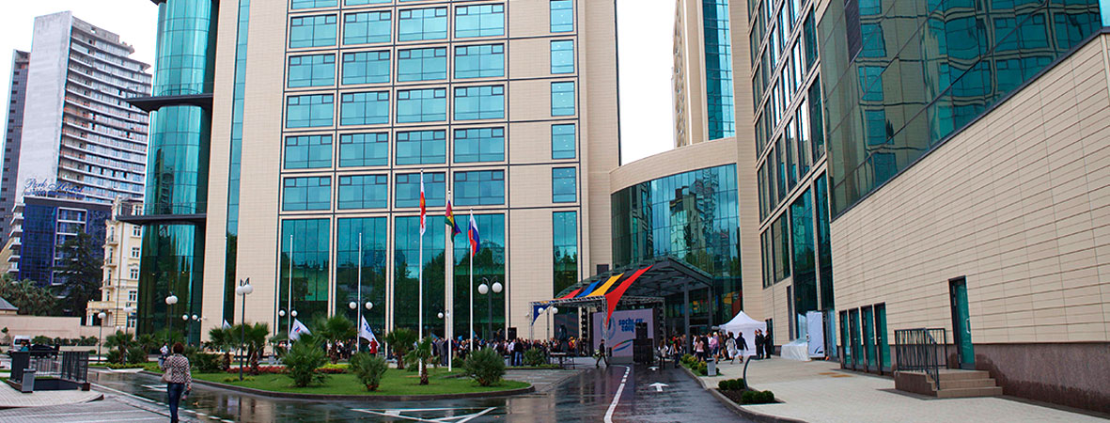
Российский Международный Олимпийский Университет является уникальным высшим учебным заведением.
Попечительский Совет Российского Международного Олимпийского Университета возглавляет Президент Российской Федерации Владимир Владимирович Путин.

Slide 15

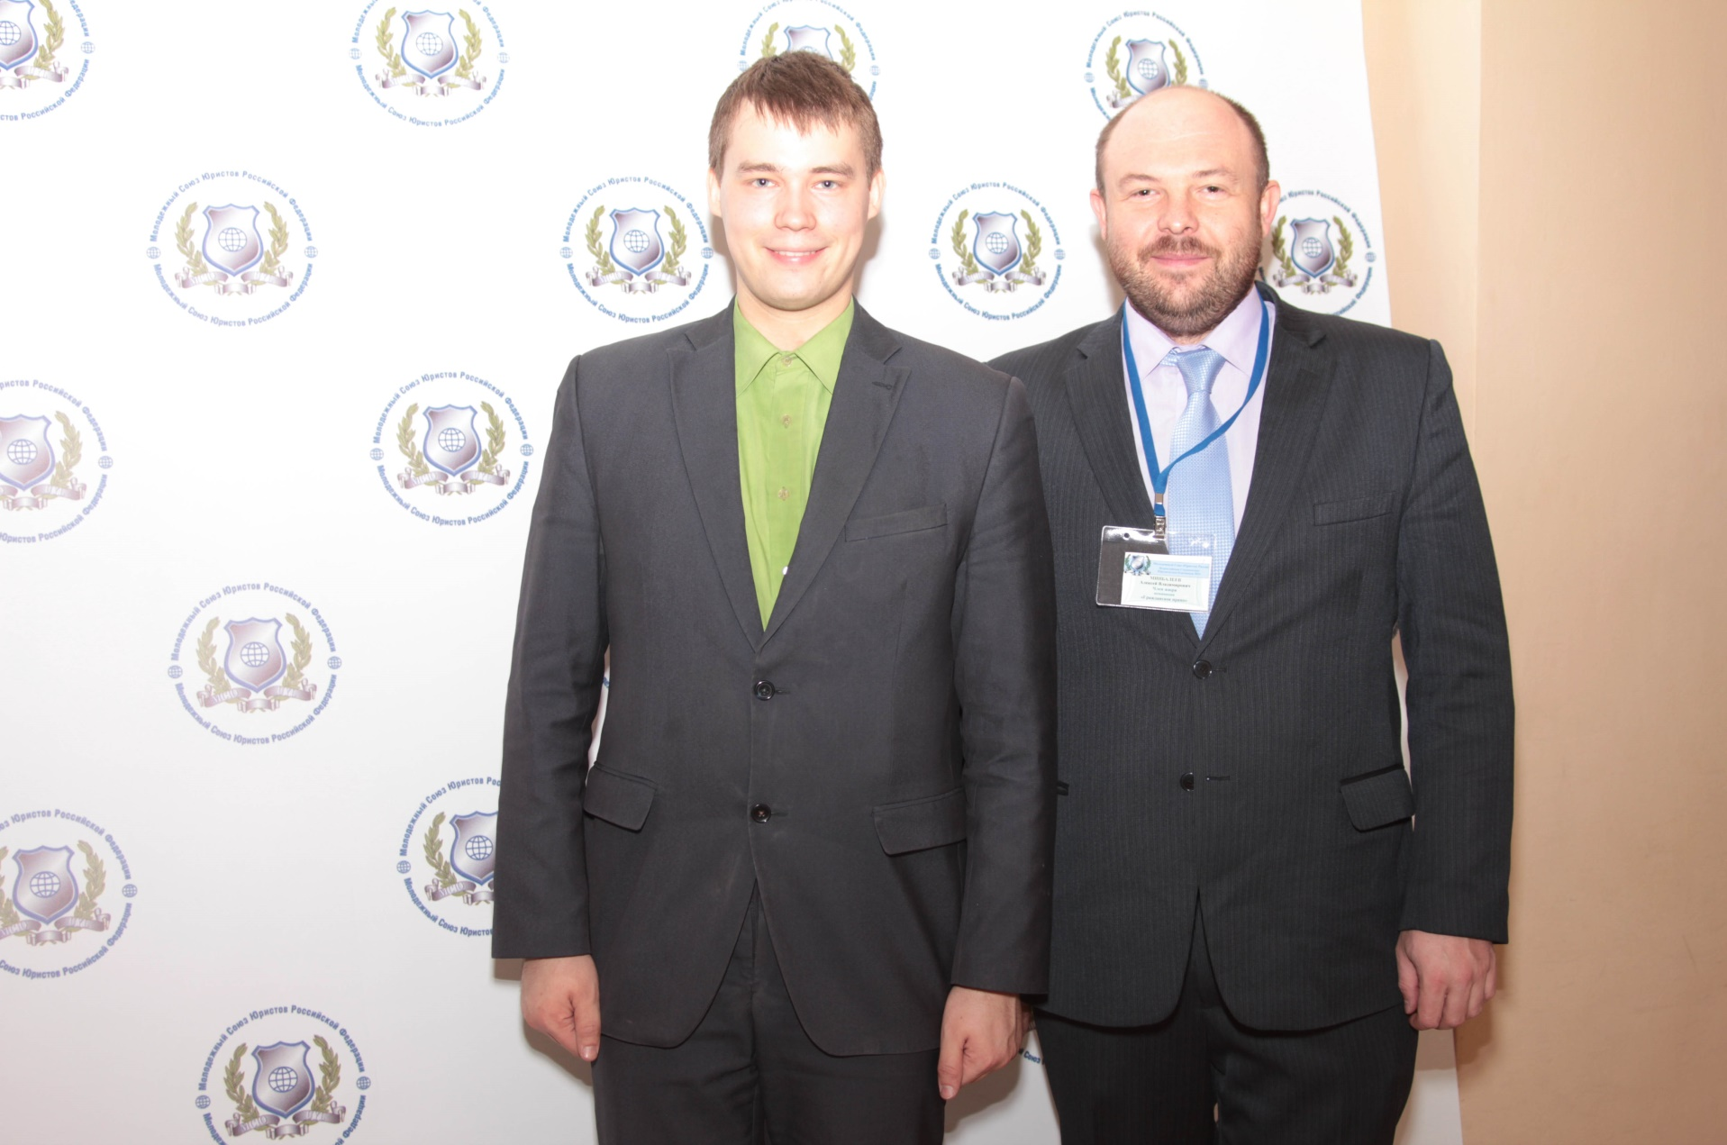
Жюри ВСЮО – это высококвалифицированные специалисты, кандидаты и доктора юридических наук, профессорско – преподавательский состав лучших ВУЗов России, известные практикующие юристы.

Slide 16







Наши партнеры
Конкурс проводится при поддержке общественных организаций, занимающихся правозащитной деятельностью, ЗАО «КонсультантПлюс» и Администрации Краснодарского края.

Slide 17

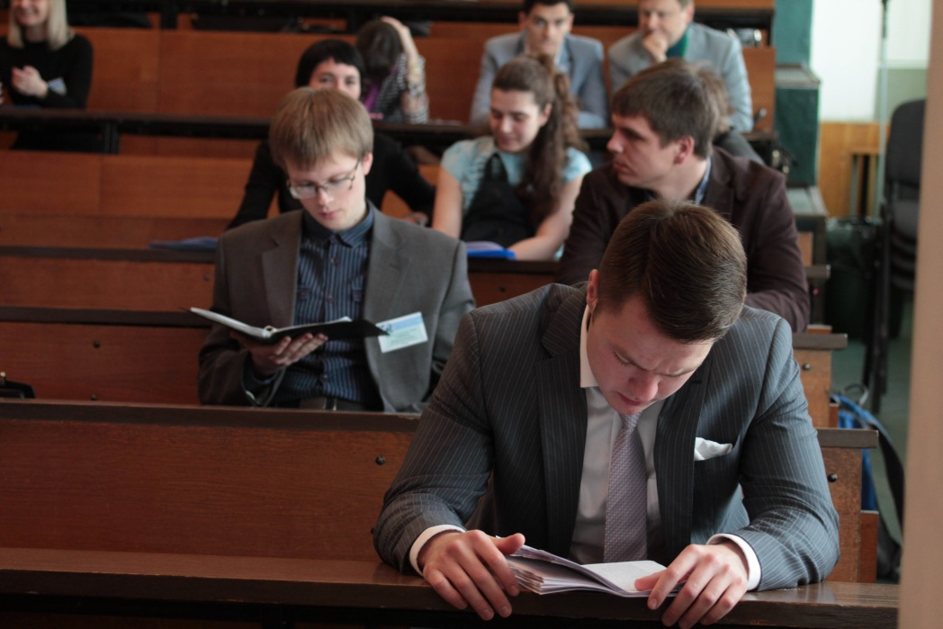
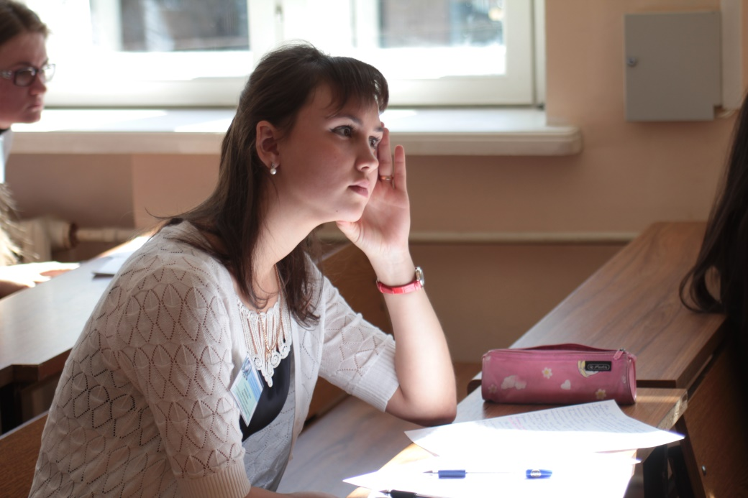
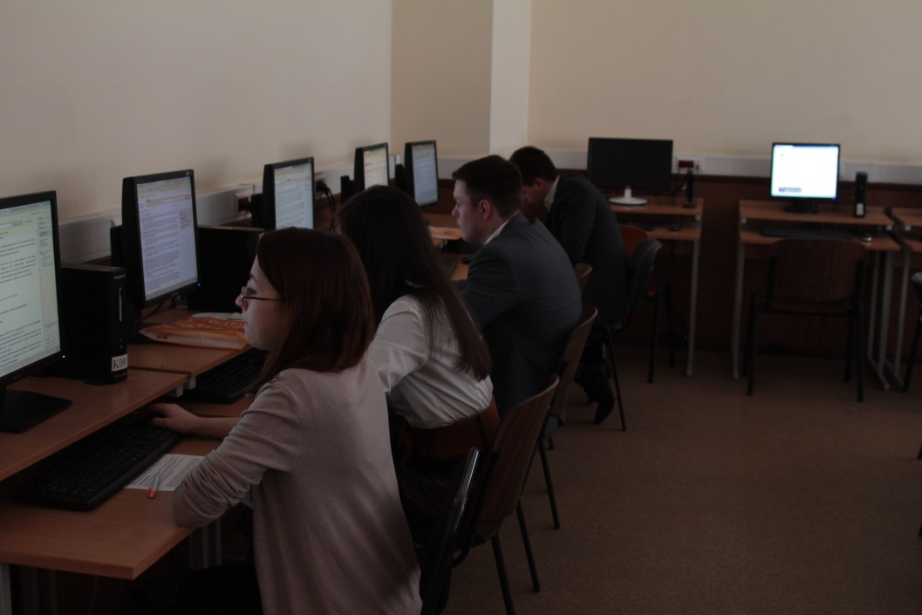
ВСЮО - 2016

Slide 18

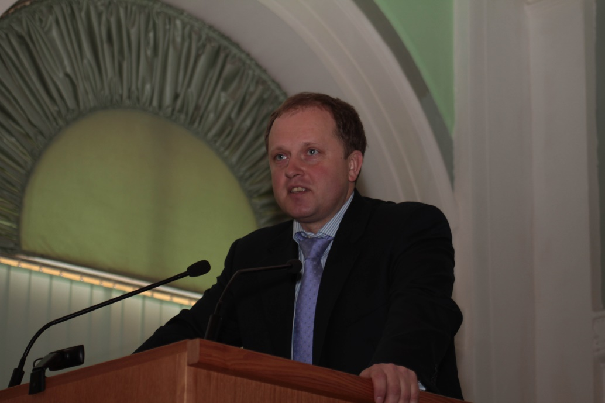
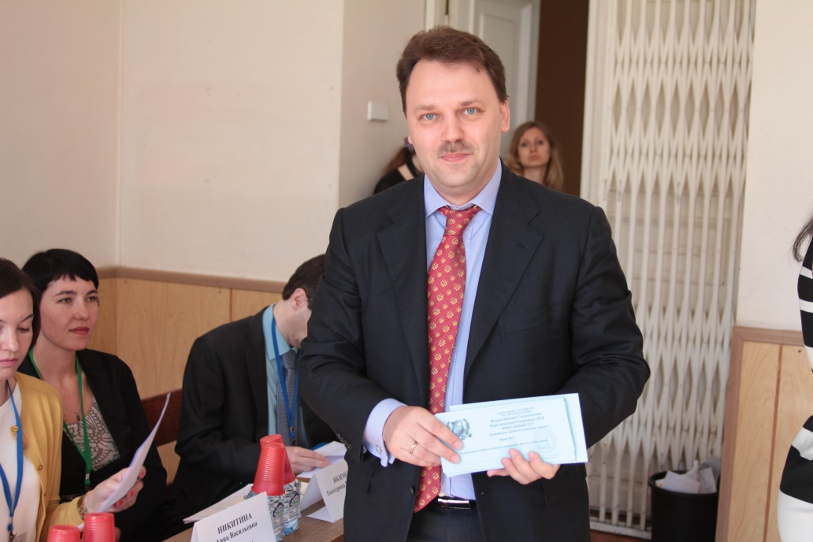
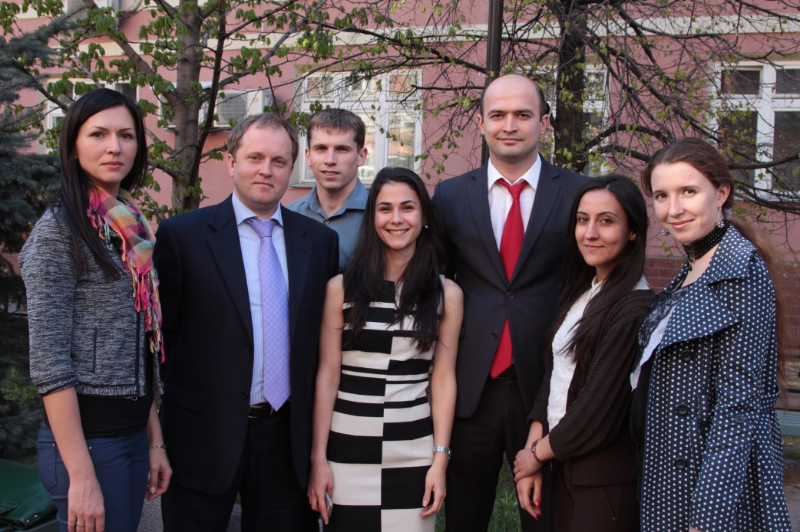
ВСЮО - 2016

Slide 19
Всероссийская Студенческая Юридическая Олимпиада - 2016
Спасибо за внимание!

